Slide 1
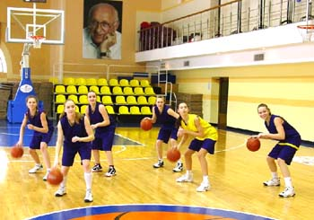
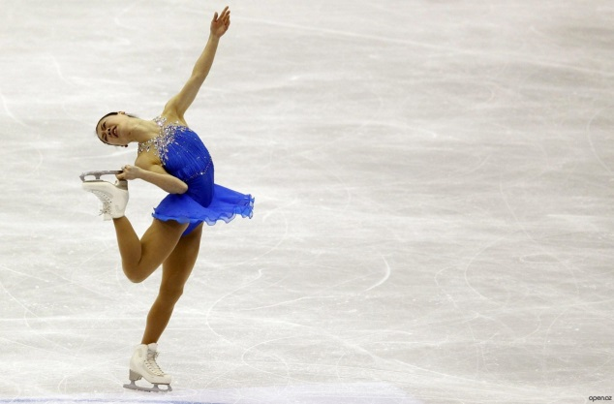
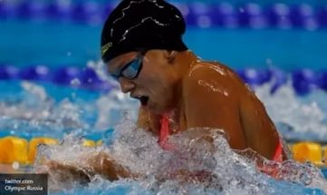
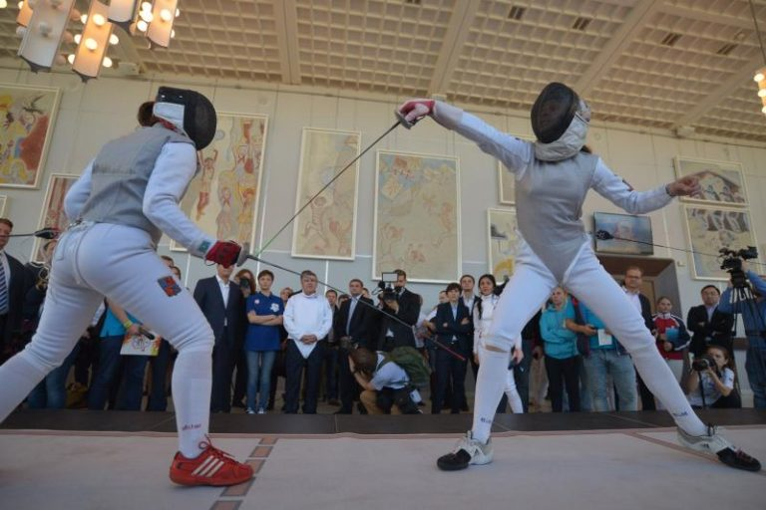
Классный час:

Slide 2
Классный час:
Я
и
мой вид спорта

Slide 3
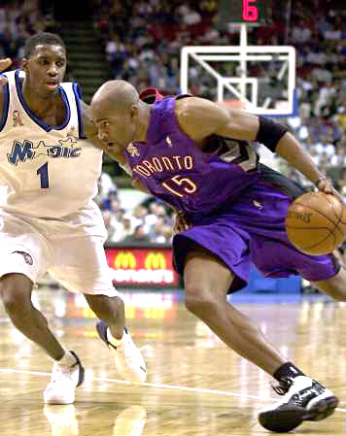
Что такое баскетбол?
Баскетбол- спортивная командная игра( по 12 человек в каждой команде) с мячом, который забрасывают руками в кольцо с сеткой (т.е. корзину) укреплённое на щите на высоте 3,05м; мяч можно передавать, бросать, отбивать, катить или вести руками в любом направлении.

Slide 4
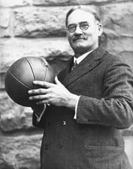
Из истории баскетбола…
Баскетбол придумал Джеймс Нейсмит в 1891 году. Идея этой игры заложилась у него еще в детстве, но воплотить ее в жизнь он смог только работая профессором физкультуры в Массачусетском университете.
Джеймс Нейсмит

Slide 5
Д.Нейсмит прикрепил к перилам балкона две фруктовые корзины без дна, в которые нужно было забрасывать футбольный мяч (basket - корзина, ball - мяч).
Через год он разработал первые 13 пунктов баскетбольных правил. Почти первые же матчи по этим правилам вызвали и первые их изменения. Болельщики на балконах ловили улетавшие мячи и пытались их забросить в корзину противника, поэтому появляются щиты, которые стали защитой корзины. Уже в 1893г. появляются железные кольца с сеткой.

Slide 6
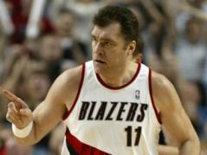
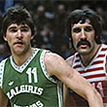

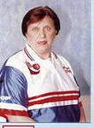
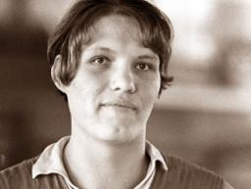
Знаменитые баскетболисты СССР
Арвидас Сабонис
Сергей Тараканов и Владимир Ткаченко
Александр Белов
Ульяна Семёнова
Татьяна Овечкина

Slide 7
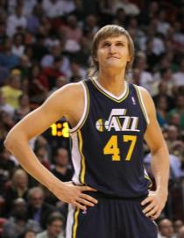
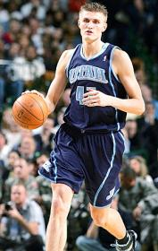
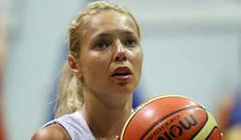
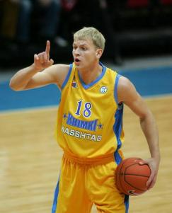
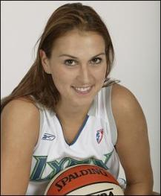
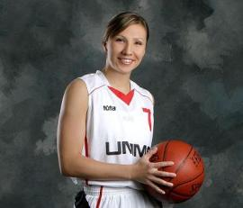
Современные баскетболисты
Илона Корстин
Андрей Кириленко
Андрей Мозгов
Антон Понкрашов
Анна Архипова
Светлана Абросимова

Slide 8
Из истории плавания…
Плавание – это вид спорта, который заключается в преодолении вплавь за наименьшее количество времени различных дистанций.
Люди в Древнем Египте, Ассирии, Финикии и во многих других странах умели плавать за несколько тысячелетий до нашей эры, и известные им способы плавания напоминали современные кроль и брасс. В Древней Греции плавание стало использоваться как важное средство физического воспитания. Первые соревнования по плаванию относятся к рубежу XV—XVI веков (в 1515 году прошли состязания пловцов в Венеции). Рост популярности спортивного плавания в конце XIX века связан с началом строительства искусственных бассейнов. В 1889 году в Вене прошли крупные международные соревнования с участием спортсменов из нескольких европейских стран; далее они стали проводиться регулярно и носили название «первенство Европы». В 1896 году плавание вошло в программу первых Олимпийских игр, и с тех пор неизменно входит в олимпийскую программу.

Slide 9
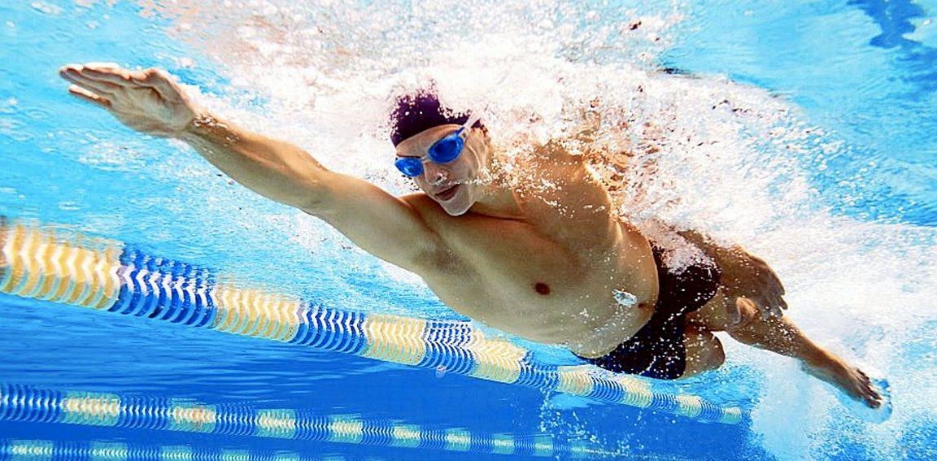
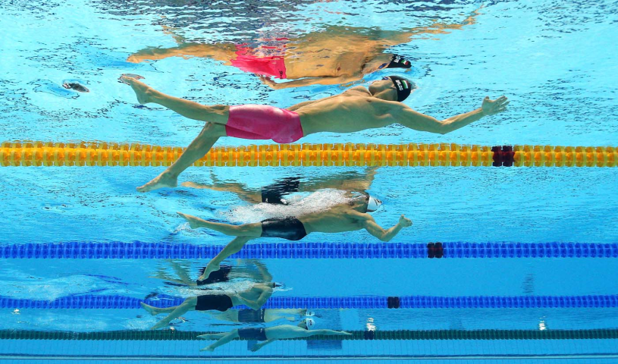
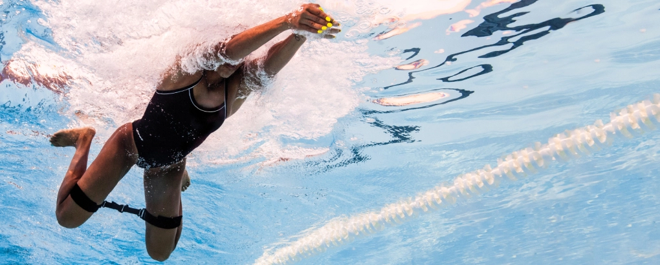
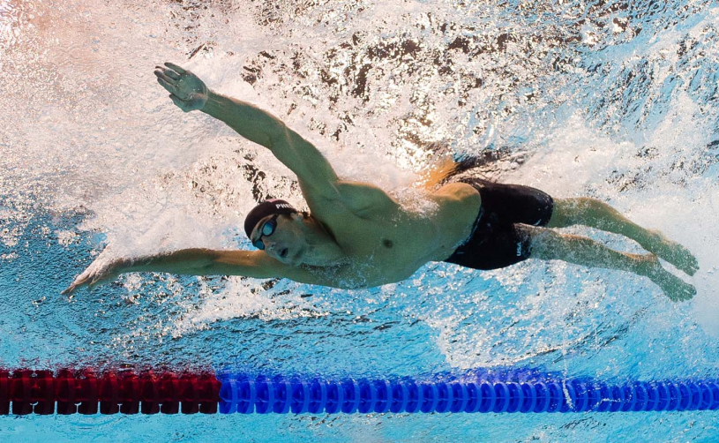
Виды плавания
Вольный стиль
На спине
Брасс
Брасс
Баттерфляй
Баттерфляй

Slide 10
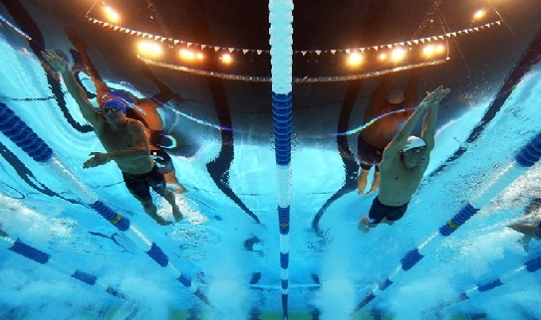
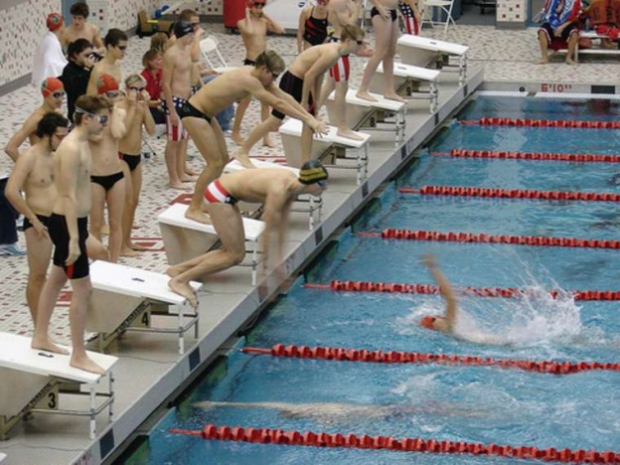
Комплексное плавание,
комбинированная эстафета
Комплексное плавание — дисциплина, в которой пловец равные части дистанции преодолевает баттерфляем, на спине, брассом и вольным стилем.
Комбинированная эстафета — эстафета, в которой участники преодолевают свои этапы разными стилями: на спине, брассом, баттерфляем, вольным стилем.

Slide 11
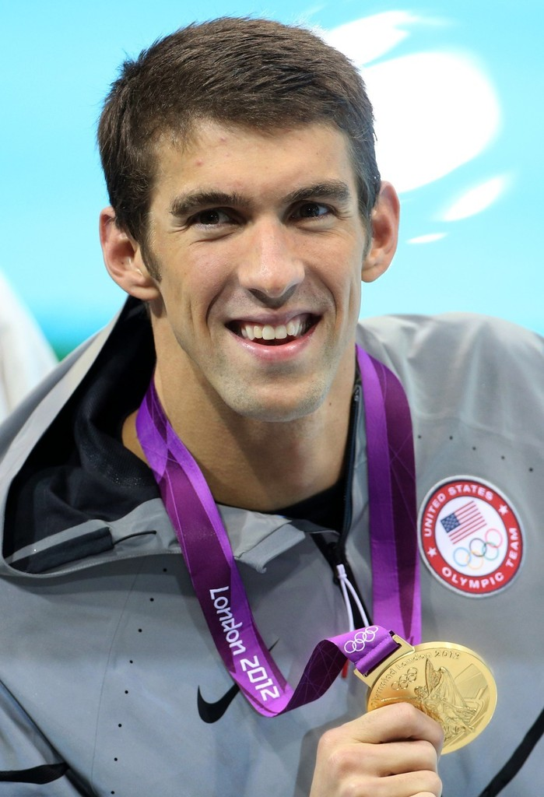
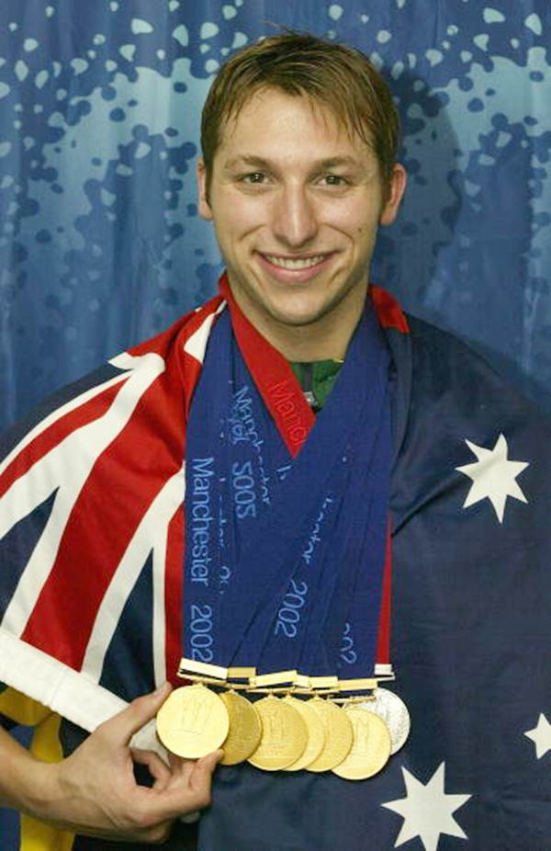
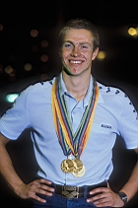
Известные пловцы
Майкл Фелпс
Ян Торп
Владимир Сальников

Slide 12
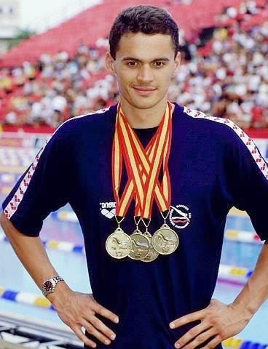
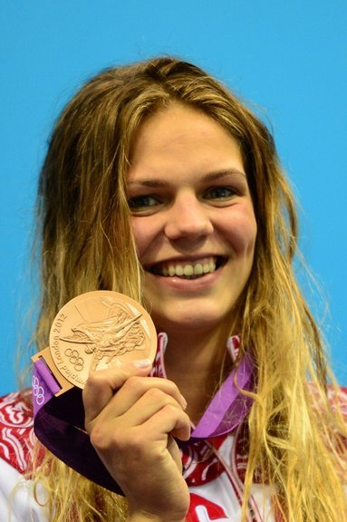
Александр Попов
Юлия Ефимова

Slide 13
Из истории фигурного катания…
Рождение фигурного катания как вида спорта связывают с моментом, когда коньки начали изготавливать из железа, а не из кости. По данным исследований, впервые это произошло в Голландии, в XII—XIV веке. Первоначально фигурное катание представляло собой состязание по мастерству вычерчивать на льду разнообразные фигуры, сохраняя при этом красивую позу.
Первые клубы любителей фигурного катания появились в XVIII веке в Британской империи в Эдинбурге (1742 г.). Там же был разработан и перечень обязательных для исполнения в соревнованиях фигур, и первые официальные правила соревнований. Лейтенант артиллерии Роберт Джоунз издал «Трактат о катании на коньках» (1772 г.), в котором описал все основные фигуры, которые были тогда известны.
Из Европы фигурное катание попало в США и Канаду, где получило огромное развитие. Здесь были созданы многочисленные клубы фигуристов, разрабатывались новые модели коньков, создавалась своя школа техники. К середине XIX века в фигурном катании уже были известны практически все современные обязательные фигуры и основные технические приемы для их исполнения, о чем свидетельствуют книги «Искусство катания на коньках» Д. Андерсона, президента клуба конькобежцев города Глазго, и труд X. Вандервела и Т. Максвелла Уитмана из Лондона. Эти книги содержат описания всех восьмёрок, троек, крюков и других простейших манёвров фигурного катания.

Slide 14
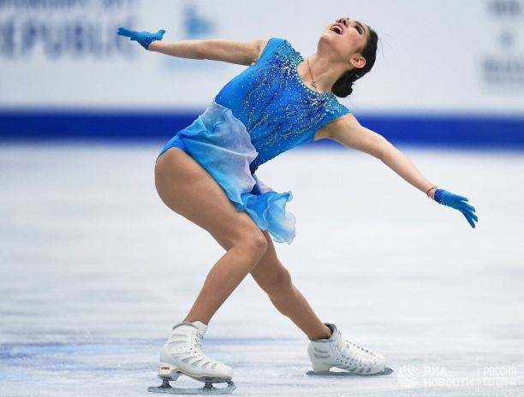
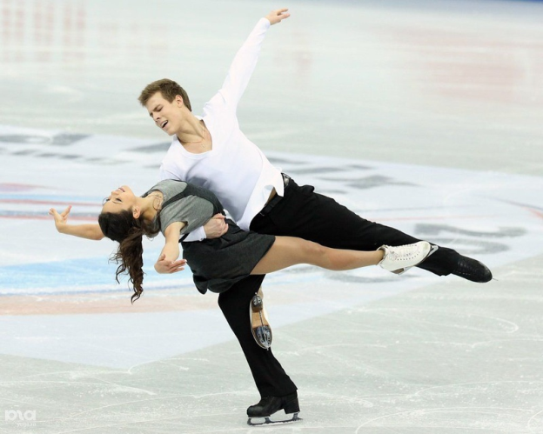
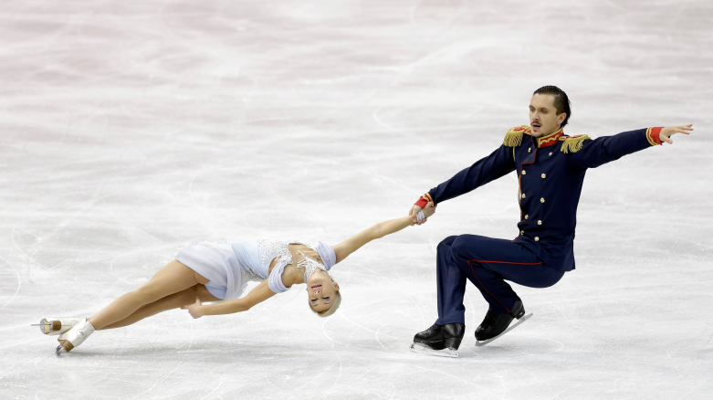
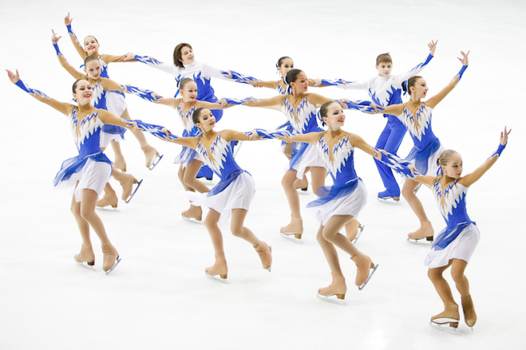
Виды:
Одиночное катание
Спортивные танцы на льду
Парное катание
Синхронное катание на коньках

Slide 15
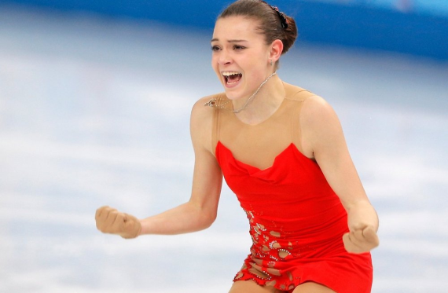
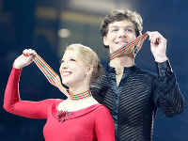
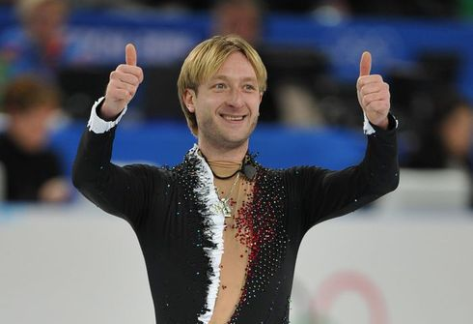
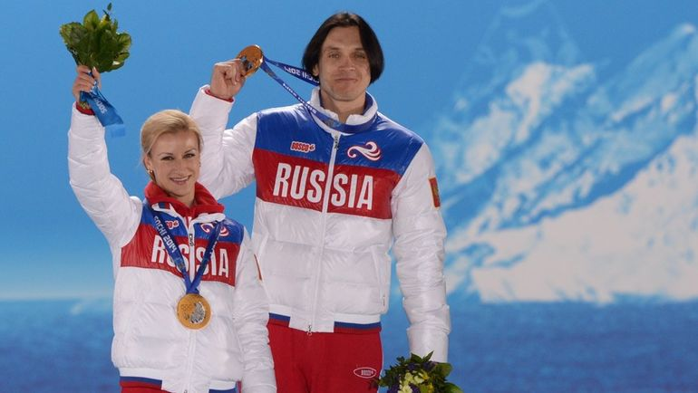
ИЗВЕСТНЫЕ РОССИЙСКИЕ СПОРТСМЕНЫ
Аделина Сотникова – олимпийская чемпионка 2014 года в Сочи
Евгений Плющенко – многократный олимпийский чемпион
Татьяна Волосожар-Максим Траньков- спортивная пара завоевавшая золота на олимпийский играх2014 года в Сочи
Екатерина Боброва-Дмитрий Соловьев-первая пара Сборной России, многократные чемпиона Европы и Мира

Slide 16
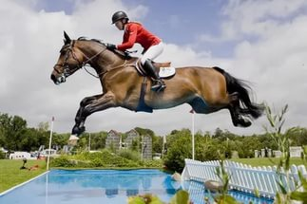
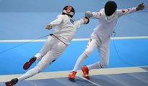
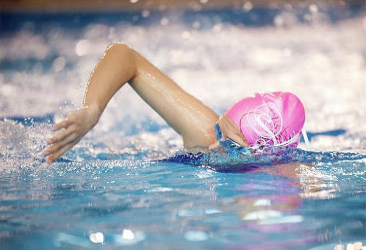
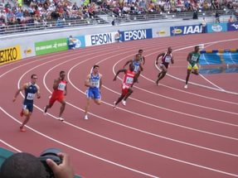
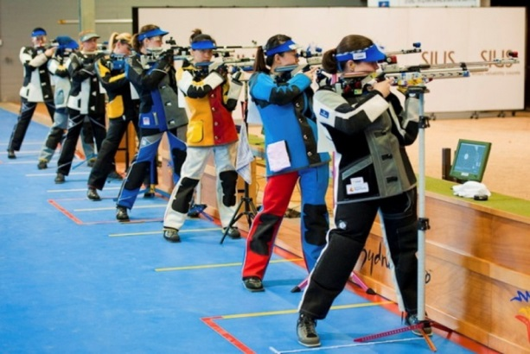
Современное Пятиборье
Современное пятибо́рье, пентатло́н (др.-греч. πέντα — пять + αθλο — состязание) — вид спорта из класса спортивных многоборий, в котором участники соревнуются в пяти дисциплинах: конкур, фехтование, стрельба, бег, плавание. Разделяется на мужское и женское пятиборье, и разделяется по возрасту. Современным называется для отличия от античного.

Slide 17
Из истории пятиборья…
Комплексные состязания по спортивно-прикладным умениям и навыкам, необходимым воину, известны с древнейших времён (например, пентатлон в программе древнегреческих Олимпийских игр).
Впервые соревнования по современному пятиборью начали проводиться во 2-й половине XIX века в Швеции. Затем и в других странах стали проводиться соревнования по офицерскому пятиборью — спортивному комплексу, состоящему из нескольких спортивных дисциплин, отражавших сущность боевой подготовки офицера того времени (верховая езда, фехтование, стрельба, плавание, бег). С 1912 по инициативе П. де Кубертена разработанный им комплекс офицерского пятиборья включен в программу Олимпийских игр. Он писал, что подобное испытание, как никакое другое, «станет достойной проверкой моральных качеств человека, его физических возможностей и навыков, и таким образом даст нам идеального, разностороннего атлета». До 1948 года к соревнованиям допускались только спортсмены-офицеры. Своё современное название комплекс получил в 1948 году, когда в Лондоне был основан Международный союз современного пятиборья и биатлона (фр. Union de Pentathlon Moderne et Biathlon, UIPMB)

Slide 18
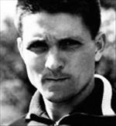
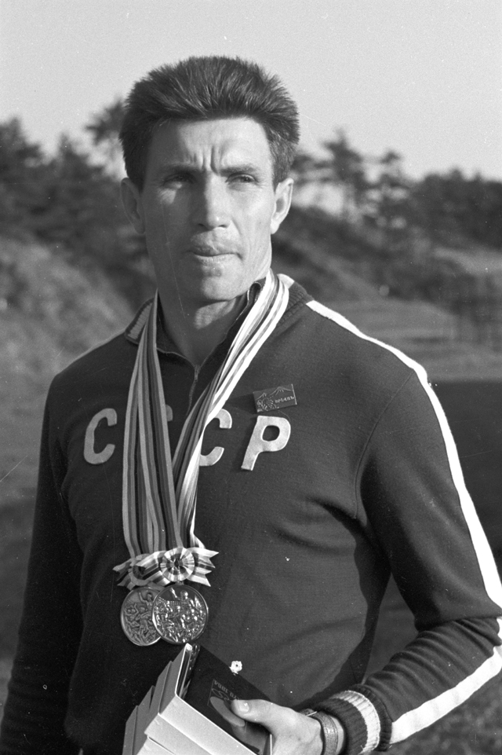
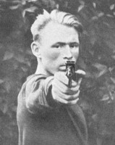
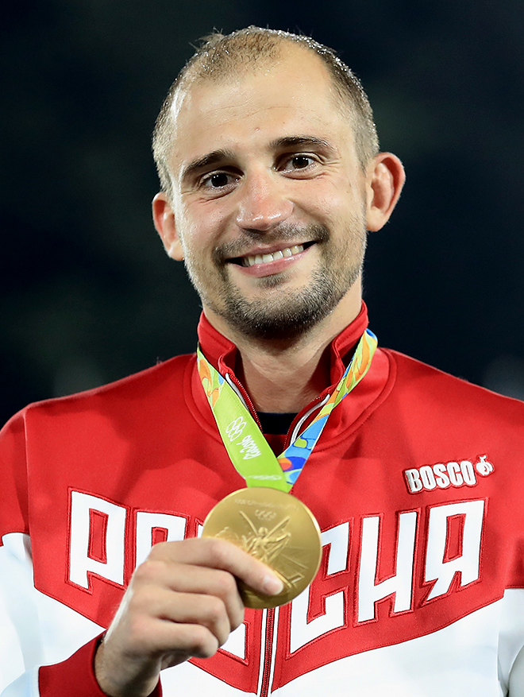
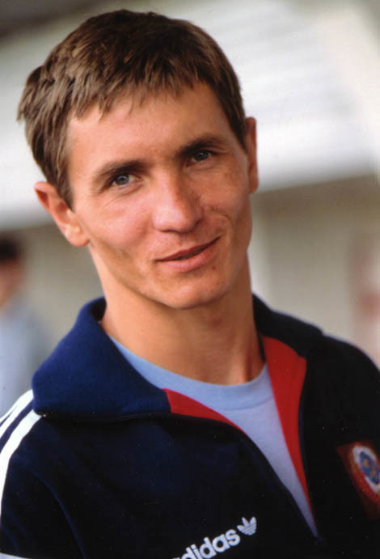
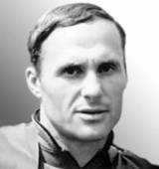
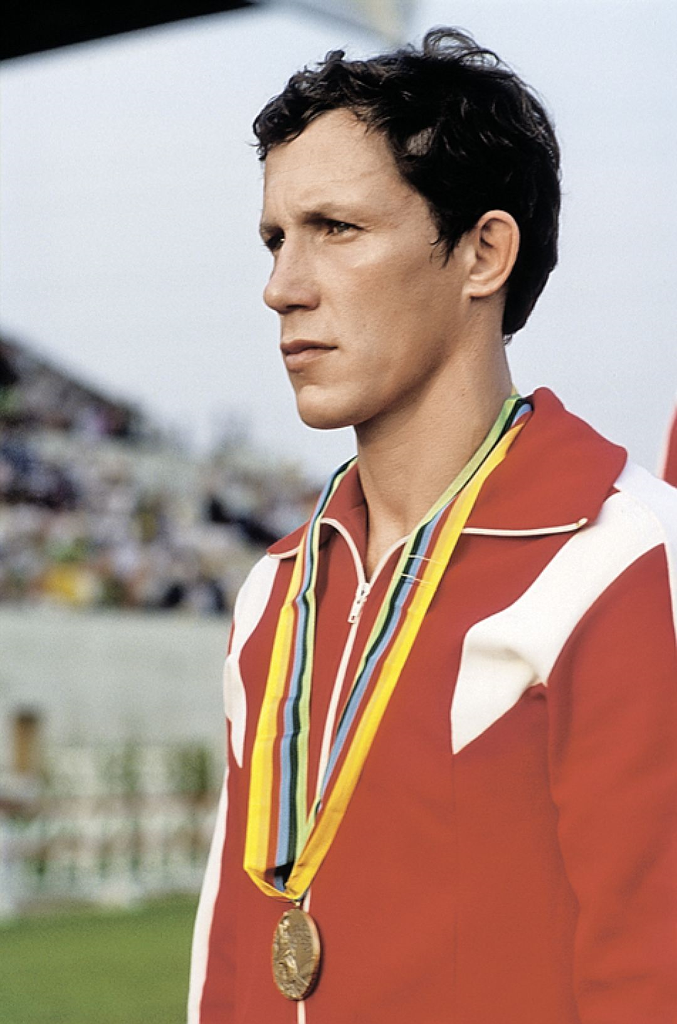
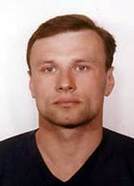
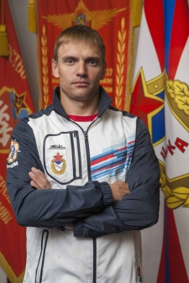
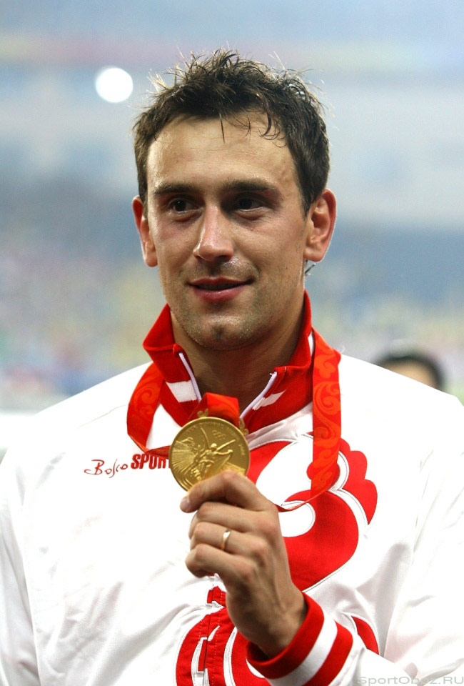

Российские пятиборцы
1 Константин Сальников
2 Игорь Новиков
3 Эдуард Сдобников
4 Борис Онищенко
5 Павел Леднев
6 Анатолий Старостин
7 Дмитрий Сватковский
8 Илья Фролов
9 Сергей Карякин
10 Андрей Моисеев
11 Александр Лесун

